Slide 1



1 – 9
الأنـمـاط على لوحة المئة
أ.أحـمـد الأحـمـدي @ahmad9963

Slide 2
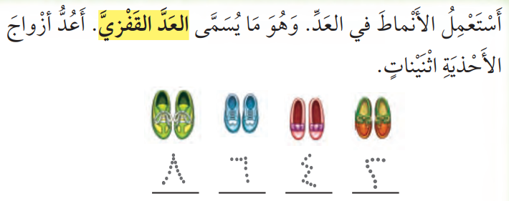
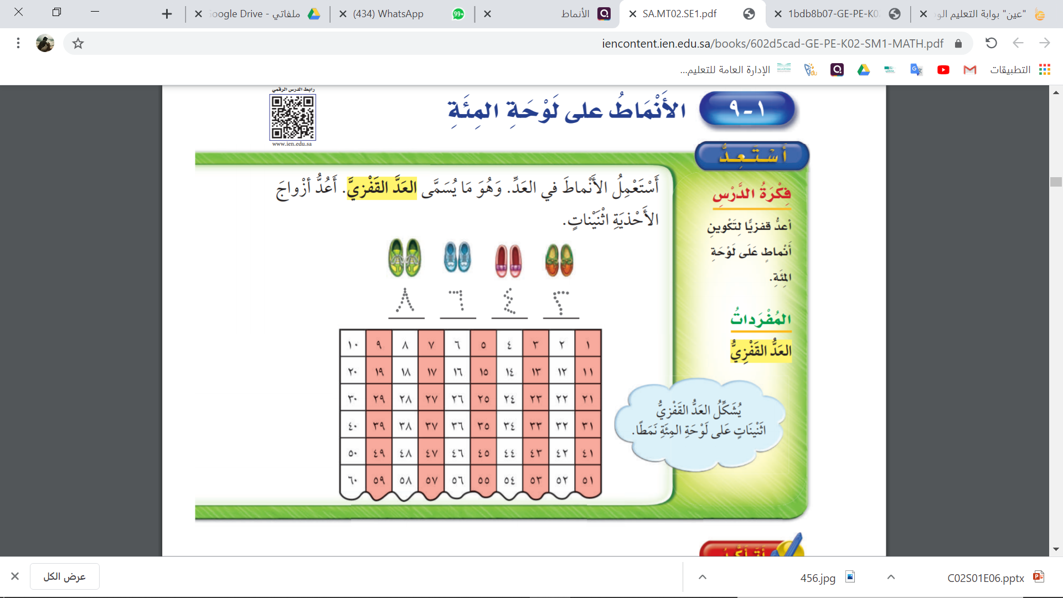
فكرة الدرس
أعد قفزيا لتكوين أنماط على لوحة المئة
المفردات
العد القفزي

Slide 3
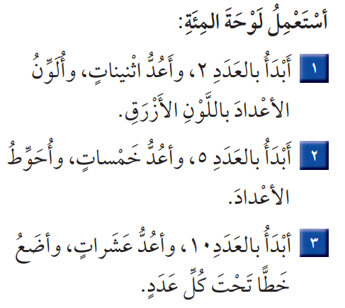

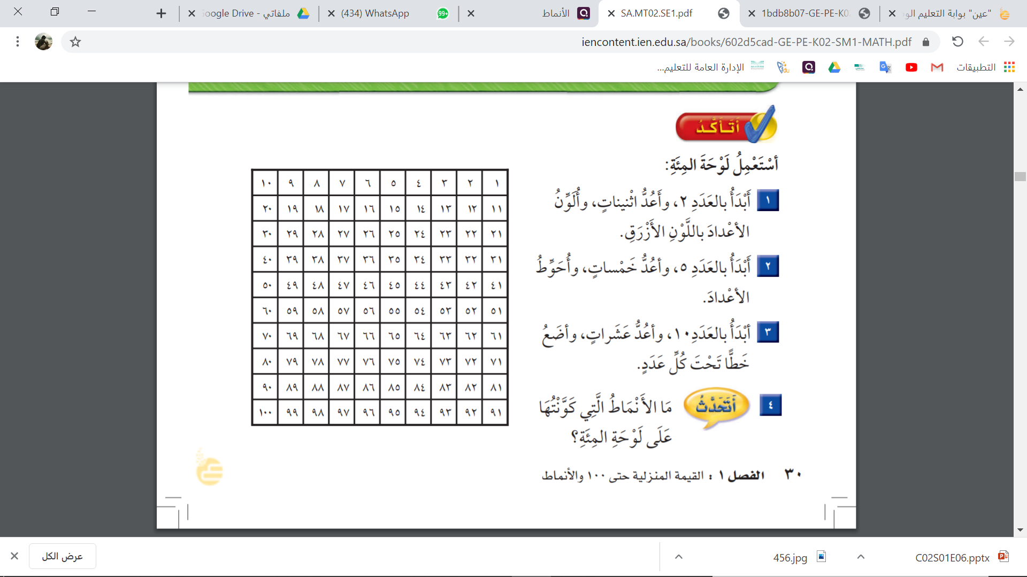

Slide 4

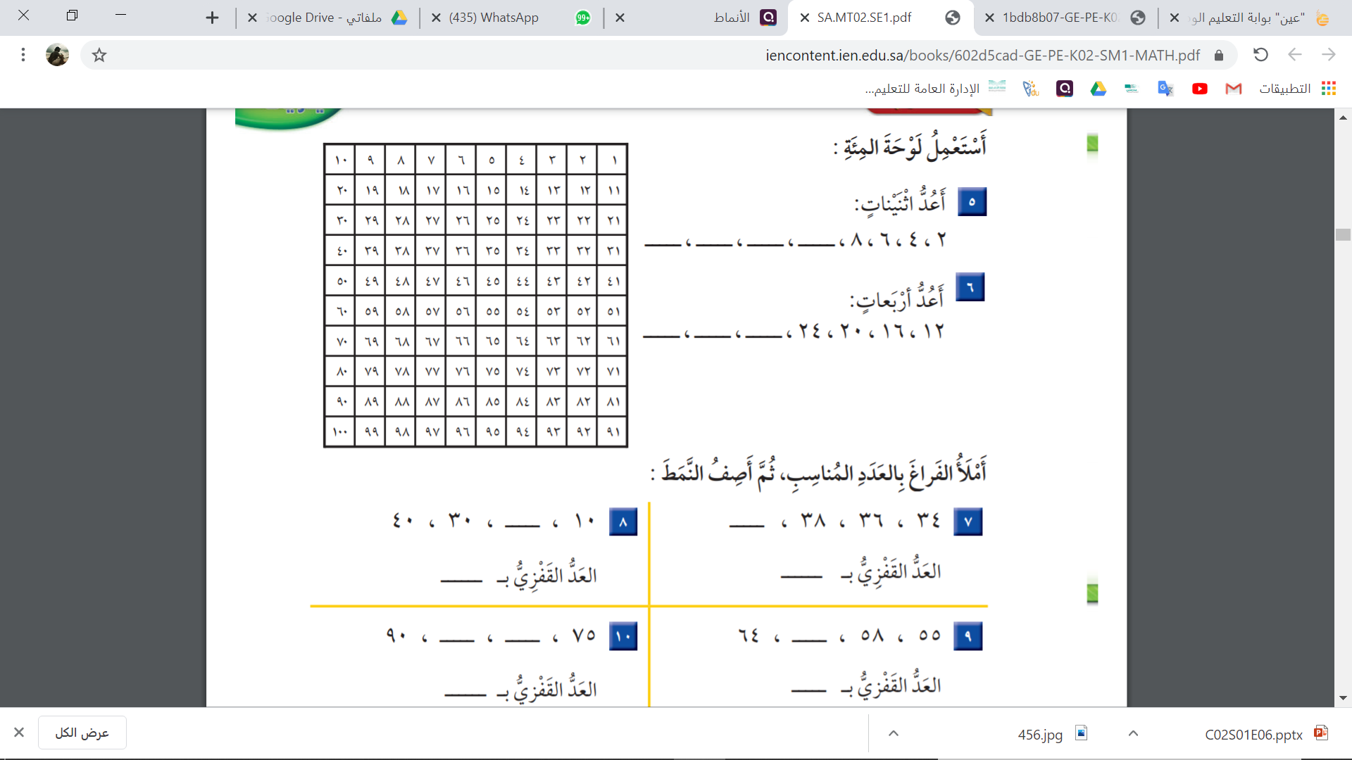

Slide 5
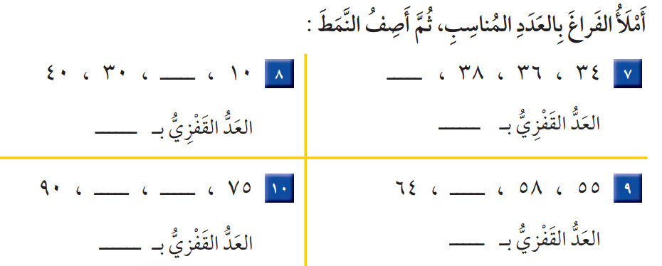

Slide 6
